Slide 1


SELF LEARNING
Estratégias para desenvolver o aprendizado de língua inglesa de forma autônoma.
CRISTIANE DE BRITO CRUZ

Slide 2
Learning Strategies
Self-study
Sites
Applications
Videos
Songs
Games
Grammar
Reading
Writing
Speaking

Slide 3

READING
How to learn English with Reading.

Slide 4
How to learn English with Reading.
Vantagens da leitura em língua inglesa:
Aprender vocabulário novo em contexto;
É um modelo para sua escrita;
Aprender estruturas corretas em inglês;
Aprender no seu próprio ritmo (sem pressa);
Trabalhar com gosto pessoal (você que escolhe seu texto e seu livro de forma autônoma).

Slide 5
How to learn English with Reading.
Dicas de leitura em língua inglesa:
Escolha um texto do seu nível (básico, intermediário, avaçado);
Tome nota de vocabulário novo (anote em um caderno separado ou no próprio texto);
Leia um pouco todos os dias (é melhor ler 15min por dia do que 3h no fim-de-semana);
Organize-se: texto, marca-texto, lápis/caneta, caderno de anotações, dicionário – tudo ao alcance da mão antes de iniciar;
Escolha um tema que te interesse.

Slide 6


What to read?
NEWSPAPERS:
Some British newspapers:
The Telegraph
The Times
The Independent
The Guardian
The Financial Times (business)
The Sunday Times

Slide 7
What to read?
NEWSPAPERS:
Some American newspapers:
The International Herald Tribune
The New York Times
The Wall Street Journal (business)

Slide 8










What to read?
MAGAZINES:
Politics
Sport
Travel
Cars
Music
Health
Romance
Language
The house
Etc.

Slide 9


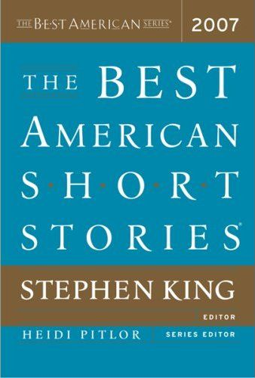


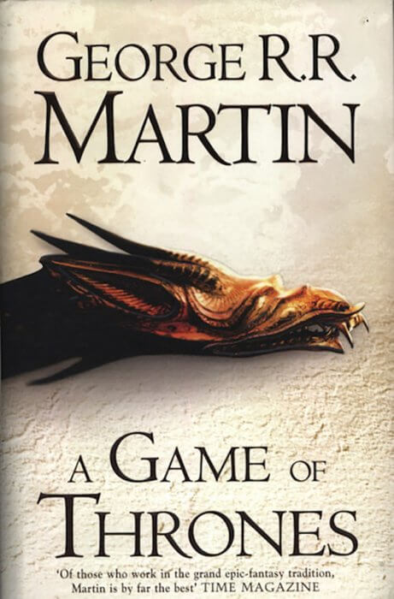
What to read?
BOOKS:
Non-fiction (history, biography, travel, cooking etc)
Fiction (stories and novels)
SHORT STORIES:
Texts shorter than books.
READERS:
Books easier to read, adapted books (stories).

Slide 10

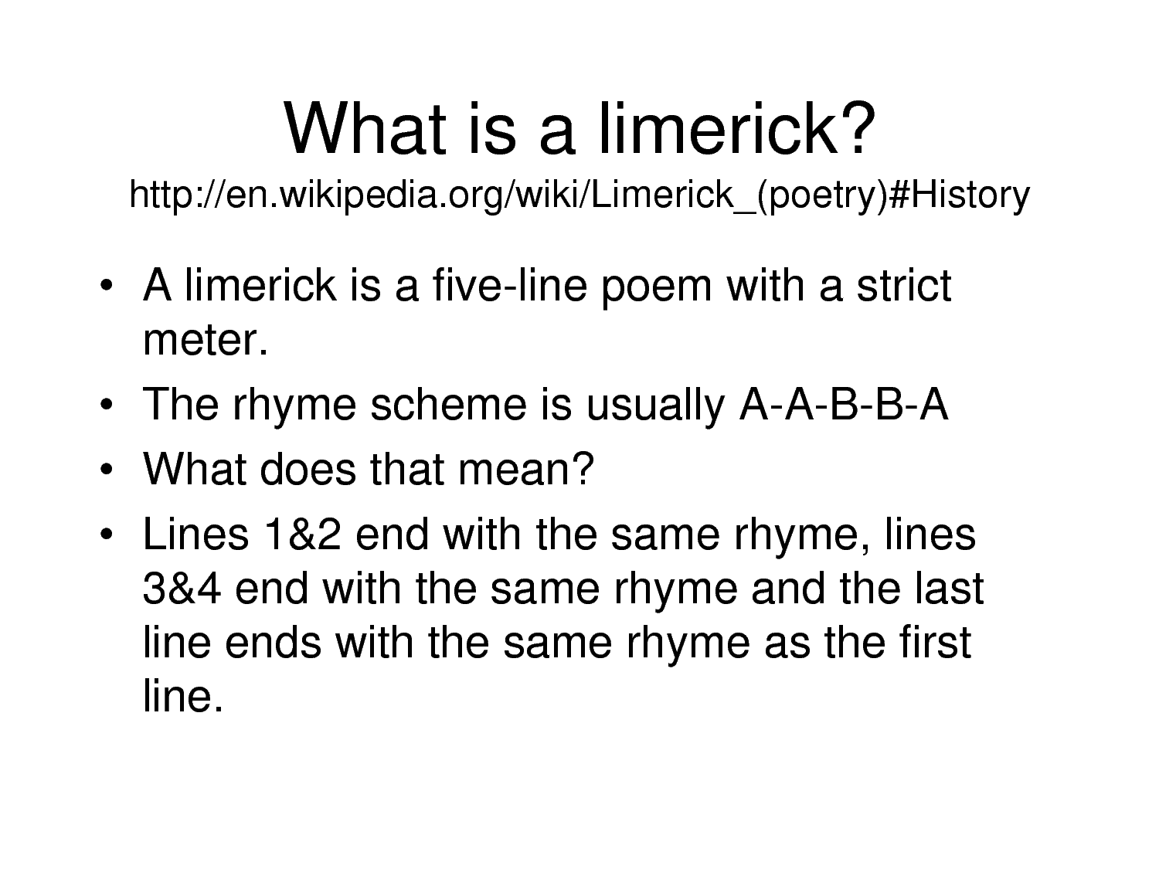
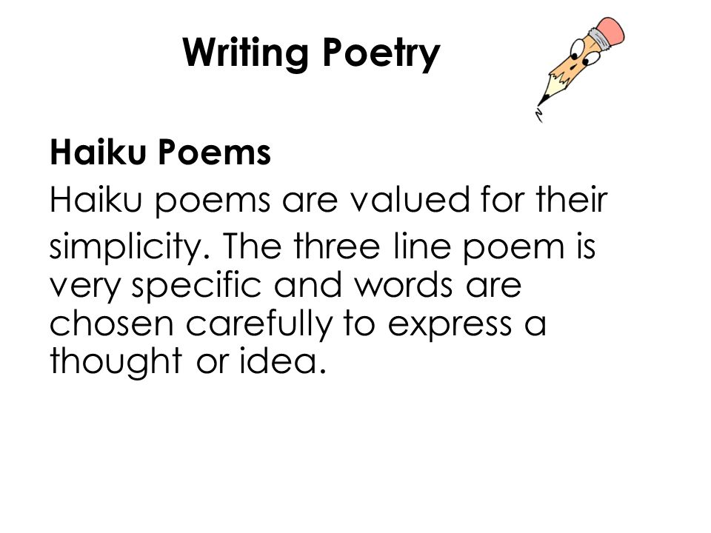
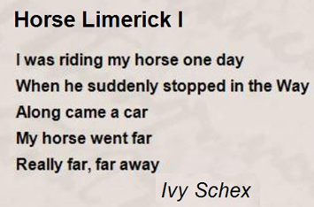
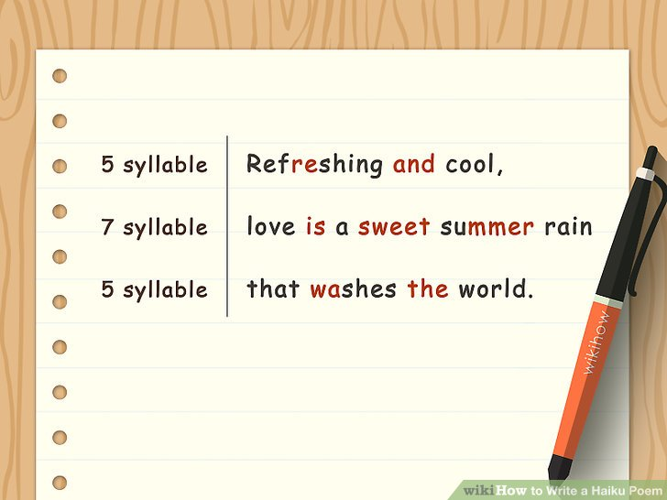
What to read?
POETRY:
Poems;
Haikus;
Sonnets;
Limmericks; Etc.

Slide 11
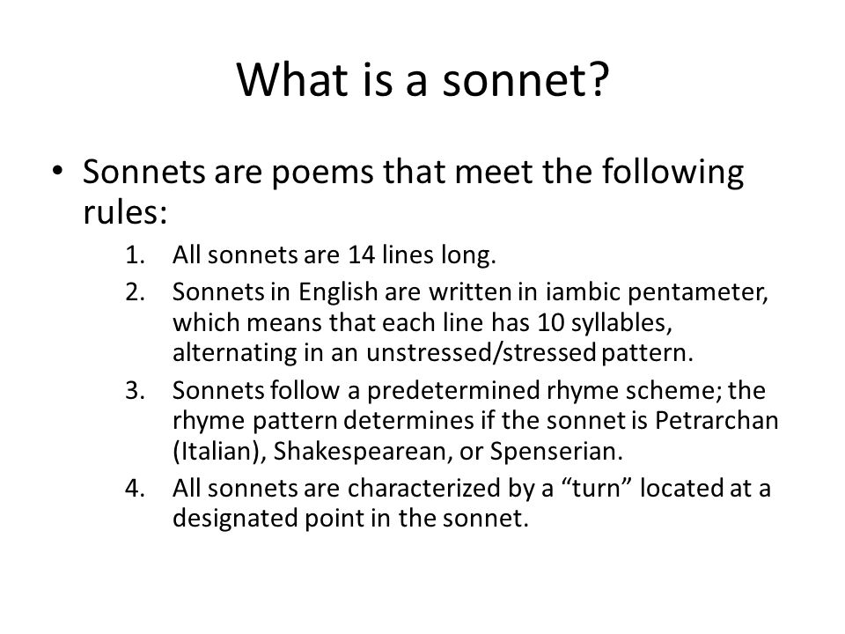
What to read?
POETRY:
Poems;
Haikus;
Sonnets;
Limmericks; Etc.

Slide 12

SONNET 15 WILLIAM SHAKESPEARE
When I consider every thing that grows Holds in perfection but a little moment, That this huge stage presenteth nought but shows Whereon the stars in secret influence comment; When I perceive that men as plants increase, Cheered and cheque'd even by the self-same sky, Vaunt in their youthful sap, at height decrease, And wear their brave state out of memory; Then the conceit of this inconstant stay Sets you most rich in youth before my sight, Where wasteful Time debateth with Decay, To change your day of youth to sullied night; And all in war with Time for love of you, As he takes from you, I engraft you new.
TRADUÇÃO DE JERÓNIMO DE AQUINO
Quando penso em tudo e tudo quanto cresce Só pode ser perfeito um rápido momento; Que o mundo só ilusões, teatral, nos oferece, Das quais o astral poder é secreto fomento; Quando na evolução do homem, como da planta, Vejo avanço e parada, a ação do mesmo ambiente: Agora a vida exulta, agora se quebranta, E até o maior primor termina obscuramente... O conceito que formo, então, dessa ocorrência Se ajusta em vós, em cuja excelsa juventude, O Tempo destruidor se alia à Decadência, Para quem em feia noite a vida vos transmude. E, em guerra com o Tempo, amando-vos, decerto, O que ele de vós tira eu novamente enxerto.

Slide 13

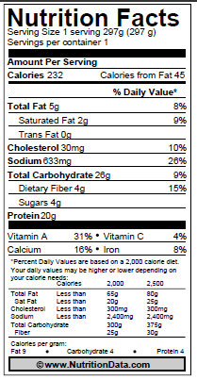
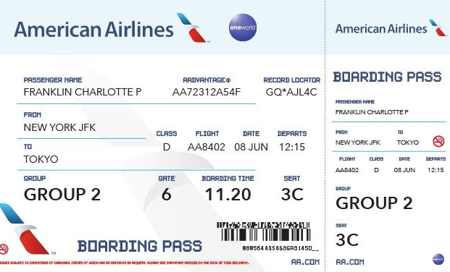
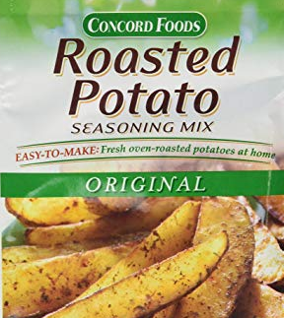


What to read?
OTHER DAILY READINGS:
Airline tickets;
Cornflakes packets;
Cans or packets of food;
Bottles of drink;
DVD covers and cds;
User guides for videos, computers...Etc.

Slide 14


